Slide 1

Disciplina: Planejamento e Gerenciamento de Projetos - PGP

Slide 2
Gerenciamento de Tempo PMBOK Guide
Bruno Neves / Felipe Muniz / João Libório / Maria Cireno
{bpn, fcm, jcblc, mcrs}@cin.ufpe.br
Centro de Informática | UFPE

Slide 3
Roteiro
Introdução
Definir as Atividades
Sequenciar as Atividades
Estimar os recursos das Atividades
Estimar as durações das Atividades
Desenvolver o Cronograma
Controlar o Cronograma

Slide 4
Introdução

Slide 5
Introdução
Pela definição do PMBOK para projeto:
“Um projeto é um esforço temporário, empreendido para criar um produto, serviço ou resultado exclusivo. A sua natureza temporária indicia um início e um término definidos.”
Por isso gerenciar o tempo é fundamental para o sucesso de um projeto.

Slide 6
Por que gerenciar tempo?
Garantir que o projeto termine no prazo desejado.
Projetos fora do prazo geram insatisfação, aumentam os custos e tensão na equipe.
Notes:
Por que então gerenciar o tempo do projeto?
-Ler os dois tópicos do slide e fazer um breve comentário sobre garantia de término, custos exessivos, gerar insatisfação com o cliente e etc. Tudo devido a má gerencia de tempo.

Slide 7
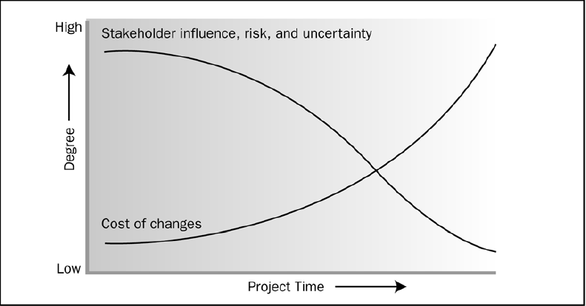
Por que gerenciar o tempo?
Notes:
Como podemos observar na figura, uma má gerencia de tempo pode levar a problemas indesejáveis. Observemos no início da curva, que representa o início do projeto. Podemos notar, que o custo gerado por eventuais mudanças ao longo do projeto é baixo, bem como a influência com os stakeholders, o risco e a incerteza. No final do gráfico, podemos notar que essas características se invertem, por efeito do tempo. Existe um ponto de equilíbrio no meio, que deve ser sempre observado para se obter os benefícios esperados e com o menor impacto negativo possível.

Slide 8
O que é?
O GERENCIAMENTO DO TEMPO DO PROJETO INCLUI OS PROCESSOS NECESSÁRIOS PARA GERENCIAR O TÉRMINO PONTUAL DO PROJETO.
Notes:
Pode-se utilizar tarefas como um conceito de
mais alto nível na WBS, mas isto não é uma
regra

Slide 9
Gerenciamento de Tempo
DEFINIR
ATIVIDADES
SEQUENCIAR
ATIVIDADES
ESTIMAR
RECURSOS
ESTIMAR
DURAÇÕES
DESENVOLVER
CRONOGRAMA
CONTROLAR
CRONOGRAMA
Notes:
Pode-se utilizar tarefas como um conceito de
mais alto nível na WBS, mas isto não é uma
regra

Slide 10
Processos
Interagem entre si e com outras áreas de conhecimento;
Envolve esforço de um grupo ou uma só pessoa dependendo da necessidade do projeto;
Na prática, podem se sobrepor e interagir, ao invés de possuírem interfaces bem definidas.
Notes:
Pode-se utilizar tarefas como um conceito de
mais alto nível na WBS, mas isto não é uma
regra

Slide 11
Plano de gerenciamento do Cronograma
Os processos, suas ferramentas e técnicas associadas são documentados no plano de gerenciamento do cronograma;
O plano de gerenciamento do cronograma pode ser, dependendo do projeto:
Formal ou Informal;
Detalhado ou generalizado;
Notes:
Pode-se utilizar tarefas como um conceito de
mais alto nível na WBS, mas isto não é uma
regra

Slide 12
Definir as Atividades
Processo 1

Slide 13
Definir atividades
ENTRADAS
FERRAMENTAS/TÉCNICAS
SAÍDAS
1. Linha de base do escopo
2. Fatores ambientais
da empresa
3. Ativos de processos
organizacionais
1. Decomposição
2. Modelos
3. Opinião especializada
1. Lista das atividades
2. Atributos das atividades
3. Lista dos macros

Slide 14
Entradas do Processo
ENTRADAS
1.Linha de base do escopo
2. Fatores ambientais
da empresa
3. Ativos de processos
organizacionais

Slide 15
Ferramentas e Técnicas
FERRAMENTAS E TÉCNICAS
Decomposição
2. Modelos
3. Opinião especializada
\

Slide 16
Saídas do Processo
SAÍDAS
Lista das atividades
2. Atributos das atividades
3. Lista dos macros

Slide 17
Sequenciar as Atividades
Processo 2

Slide 18
Sequenciar as Atividades
Processo responsável por documentar e identificar as dependências lógicas entre as atividades.
Cada atividade e marco, com exceção do primeiro e do último, são conectados a pelo menos um predecessor e um sucessor.

Slide 19
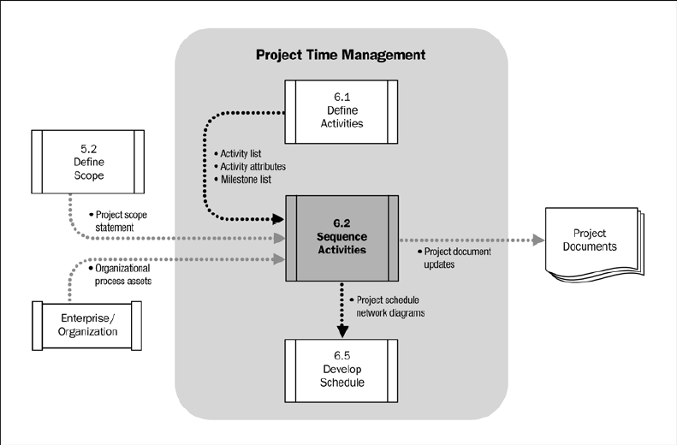
Sequenciar as Atividades

Slide 20
Entradas do Processo
ENTRADAS
FERRAMENTAS/TÉCNICAS
1. Listas das atividades
2. Atributos das atividades
3. Listas dos marcos
4. Declaração do escopo do projeto.
5. Ativos de processos organizacionais.
Método do Diagrama de Precedências
2. Método do Diagrama de Setas
3. Determinação de dependências
4. Antecipações e esperas
5. Modelos de diagramas de redes de cronograma
SAÍDAS
Diagramas de redes de cronograma
2. Atributos das atividades
3. Lista das atividades
4. Registro dos riscos

Slide 21
Entradas do Processo
ENTRADAS
1. Listas das atividades
2. Atributos das atividades
3. Listas dos marcos
4. Declaração do escopo do projeto.
5. Ativos de processos organizacionais.
Do Cronograma:
Lista das Atividades (Definir as Atividades)
Atributos das Atividades (Definir características das Atividades)
Listas dos marcos
Escopo do projeto

Slide 22
Entradas do Processo
ENTRADAS
1. Listas das atividades
2. Atributos das atividades
3. Listas dos marcos
4. Declaração do escopo do projeto.
5. Ativos de processos organizacionais.
Do Ambiente Organizacional:
Ativos de Processos Organizacionais

Slide 23
Ferramentas e Técnicas
Método do diagrama de precedência (MDP)
Tem por objetivo apresentar o fluxo das atividades do projeto do início ao fim.
Com o diagrama montado e as estimativas de tempo de cada atividade é possível avaliar o tempo total de duração do projeto.
São montados a partir das atividades de mais baixo nível da WBS (“working packages”).

Slide 24
Ferramentas e Técnicas
Método do diagrama de precedência (MDP)
Utiliza quadrados ou retângulos, chamados de nós, para representar atividades.
Utiliza flechas que representam as relações lógicas entre as atividades.

Slide 25
Ferramentas e Técnicas
O MDP :
Early Start (ES):
Data mais cedo que uma atividade pode iniciar quando suas antecessoras são executadas no tempo estimado.
Early Finish (EF):
Data mais cedo que uma atividade pode terminar começando na sua ES e sendo executada no tempo estimado.
Late Start (LS):
Data mais tarde que uma atividade pode iniciar sem prejudicar o cronograma.

Slide 26
Ferramentas e Técnicas
O MDP :
Late Finish (LF):
Data mais tarde que uma atividade pode terminar sem prejudicar o cronograma.
Slack:
Representa a quantidade de tempo que uma atividade pode atrasar sem prejudicar o projeto
Slack = LS – ES
= LF - EF

Slide 27
Ferramentas e Técnicas
O MDP :
Caminho crítico:
É o maior caminho dentro do diagrama de rede, determinando o menor tempo para terminar o projeto.

Slide 28
Ferramentas e Técnicas
O MDP inclui quatro tipo de relações lógicas:
Término para início:
O início da atividade sucessora depende do término da atividade predecessora.
Término para término:
O término da atividade sucessora depende do término da atividade predecessora.
Início para início:
O início da atividade sucessora depende do início da atividade predecessora.
Início para término:
O término da atividade sucessora depende do início da atividade predecessora.

Slide 29
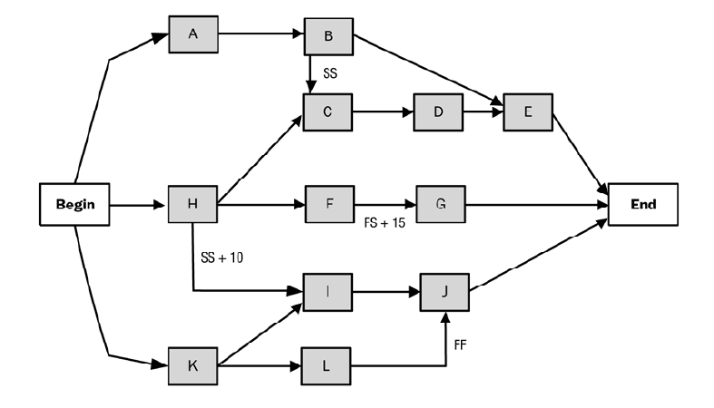
Ferramentas e Técnicas

Slide 30
Ferramentas e Técnicas
Método do diagrama de Setas (MDS):
Método utilizado para construção de um rede de atividades onde se utiliza boxes e setas representando precedência e atividades respectivamente.
Só utiliza dependências entre as atividades do tipo “término para o início.”

Slide 31
Ferramentas e Técnicas
Método do diagrama de Setas (MDS):
Atividades “Dummy”:
 Servem para representar dependências entre atividades.
 São representadas por uma linha pontilhada.
 Tem tempo de duração igual a zero.
 Não consomem recursos.

Slide 32
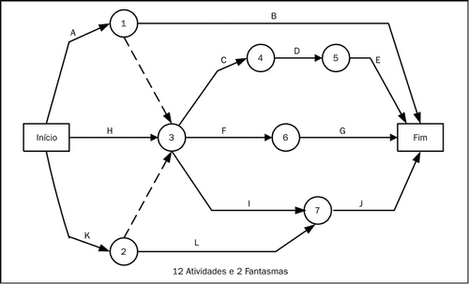
Ferramentas e Técnicas

Slide 33
Ferramentas e Técnicas
Determinação de dependência:
Dependências obrigatórias:
São aquelas exigidas contratualmente ou devido a natureza do trabalho.
Dependências arbitrárias:
São aquelas definidas durante o processo de sequenciamento das atividades pela equipe do projeto.
Dependências externas:
Envolvem uma relação entre as atividades pertencentes ao projeto e as não pertencentes ao mesmo.

Slide 34
Ferramentas e Técnicas
Aplicação de antecipações e esperas:
A equipe determina as dependências que podem requerer um antecipação ou uma espera, visando definir precisamente uma relação lógica entre elas.

Slide 35
Ferramentas e Técnicas
Modelos de diagramas de redes de cronograma:
São modelos de diagramas de redes de cronograma padronizados, que podem ser usados para agilizar a preparação de redes de atividades do projeto.

Slide 36
Saídas do Processo
SAÍDAS
Para o Cronograma
Requisitos do recurso da atividade
Estrutura analítica dos recursos
Para Documentos
Listas das Atividades atualizada
Registro dos riscos
Diagramas de redes de cronograma
2. Atributos das atividades
3. Lista das atividades
4. Registro dos riscos

Slide 37
Estimar os Recursos das Atividades
Processo 3

Slide 38
Estimar os Recursos das Atividades
Processo de estimativa para cada atividade
Tipos e quantidades de material
Pessoas
Equipamentos
Suprimentos
Intimamente ligado a “Estimar Custo”

Slide 39
Estimar os Recursos das Atividades
ENTRADAS
FERRAMENTAS/TÉCNICAS
1. Lista das atividades
2. Atributos das atividades
3. Calendários de Recursos
4. Fatores Ambientais da Empresa
5. Ativos de Processos Organizacionais
1. Opinião especializada
2. Análise de alternativas
3. Dados publicados para auxílio a estimativas
4. Estimativa Bottom-up
5. Software de gerenciamento de projetos
SAÍDAS
1. Requisitos do recurso da atividade
2. Estrutura analítica dos recursos
3. Atualizações dos documentos do projeto

Slide 40
Entradas do Processo
ENTRADAS
1. Lista das atividades
2. Atributos das atividades
3. Calendários de Recursos
4. Fatores Ambientais da Empresa
5. Ativos de Processos Organizacionais
Do Cronograma:
Lista das Atividades (Definir as Atividades)
Atributos das Atividades (Definir as Atividades)
Calendários de Recursos (Mobilizar a Equipe do Projeto)

Slide 41
Entradas do Processo
ENTRADAS
1. Lista das atividades
2. Atributos das atividades
3. Calendários de Recursos
4. Fatores Ambientais da Empresa
5. Ativos de Processos Organizacionais
Do Ambiente Organizacional:
Fatores Ambientais da Empresa
Ativos de Processos Organizacionais

Slide 42
Ferramentas e Técnicas
FERRAMENTAS/TÉCNICAS
1. Opinião especializada
2. Análise de alternativas
3. Dados publicados para auxílio a estimativas
4. Estimativa Bottom-up
5. Software de gerenciamento de projetos
Opinião especializada
Qualquer grupo ou pessoa
Análise de alternativas
Muitas atividades possuem métodos alternativos para realização
Dados publicados para auxílio a estimativas
Índice de produção e custos unitários de recursos

Slide 43
Ferramentas e Técnicas
FERRAMENTAS/TÉCNICAS
1. Opinião especializada
2. Análise de alternativas
3. Dados publicados para auxílio a estimativas
4. Estimativa Bottom-up
5. Software de gerenciamento de projetos
Estimativa Bottom-up
Decompor o trabalho dentro da atividade
Software de gerenciamento de projetos
Auxiliar o planejamento e organização no desenvolvimento de estimativas

Slide 44
Saídas do Processo
Para o Cronograma
Requisitos do recurso da atividade
Estrutura analítica dos recursos
Para Documentos
Atualizações dos documentos dos projetos
SAÍDAS
1. Requisitos do recurso da atividade
2. Estrutura analítica dos recursos
3. Atualizações dos documentos do projeto

Slide 45
Estimar a Duração das Atividades
Processo 4

Slide 46
Estimar a Duração das Atividades
Duração das atividades
Depende da familiarização com a natureza do trabalho
Progressivo
Conforme o trabalho de engenharia e planejamento desenvolve
Melhora na precisão das estimativas de duração

Slide 47
Estimar a Duração das Atividades
ENTRADAS
FERRAMENTAS/TÉCNICAS
1. Lista das atividades
2. Atributos das atividades
3. Calendários de Recursos
4. Requisitos dos Recursos das Atividades
5. Declaração do escopo do projeto
6. Fatores Ambientais da Empresa
7. Ativos de Processos Organizacionais
1. Opinião especializada
2. Estimativa análoga
3. Estimativa paramétrica
4. Estimativas de três pontos
5. Análise das reservas
SAÍDAS
1. Estimativas da duração das atividades
2. Atualizações dos documentos do projeto

Slide 48
Entradas do Processo
ENTRADAS
1. Lista das atividades
2. Atributos das atividades
3. Calendários de Recursos
4. Requisitos dos Recursos das Atividades
5. Declaração do escopo do projeto
6. Fatores Ambientais da Empresa
7. Ativos de Processos Organizacionais
Do Cronograma:
Lista das Atividades (Definir as Atividades)
Atributos das Atividades (Definir as Atividades)
Calendários de Recursos (Mobilizar a Equipe do Projeto)
Requisitos dos Recursos das Atividades (Estimar Duração das Atividades)

Slide 49
Entradas do Processo
ENTRADAS
1. Lista das atividades
2. Atributos das atividades
3. Calendários de Recursos
4. Requisitos dos Recursos das Atividades
5. Declaração do escopo do projeto
6. Fatores Ambientais da Empresa
7. Ativos de Processos Organizacionais
Da Definição de Escopo
Declaração do escopo do projeto
Do Ambiente Organizacional
Fatores ambientais da empresa
Ativos de processos organizacionais

Slide 50
Ferramentas e Técnicas
FERRAMENTAS/TÉCNICAS
1. Opinião especializada
2. Estimativa análoga
3. Estimativa paramétrica
4. Estimativas de três pontos
5. Análise das reservas
Opinião especializada
Guiada por informações históricas
Estimativa análoga
Projeto anterior similar
Base para: duração, orçamento, complexidade, etc.
Estimativa paramétrica
Trabalho / Horas de mão-de-obra
Produz altos níveis de precisão

Slide 51
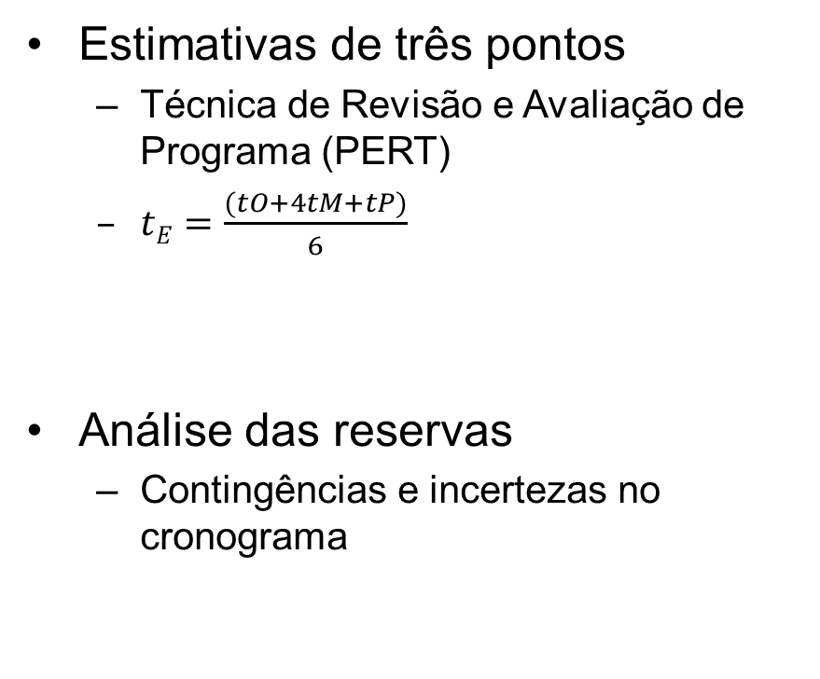
FERRAMENTAS/TÉCNICAS
1. Opinião especializada
2. Estimativa análoga
3. Estimativa paramétrica
4. Estimativas de três pontos
5. Análise das reservas
Estimativas de três pontos
Técnica de Revisão e Avaliação de Programa (PERT)
$tE=\frac{(tO+4tM+tP)}{6}$
Análise das reservas
Contingências e incertezas no cronograma

Slide 52
Desenvolver o Cronograma
Processo 5

Slide 53
Desenvolver o Cronograma
É o processo de análise de sequência das atividades, suas durações, recursos necessários e restrições do cronograma visando criar o cronograma do projeto.
O que é?

Slide 54
Desenvolver o Cronograma
O cronograma é frequentemente um processo iterativo;
Determina as datas planejadas de início e término para as atividades e marcos do projeto;

Slide 55
Desenvolver o Cronograma
ENTRADAS
FERRAMENTAS/TÉCNICAS
1. Lista das atividades
2. Atributos das atividades
3. Diagramas de rede
do cronograma
4. Requisitos dos recursos
5. Calendário dos recursos
6. Estimativas de duração
7. Declaração do escopo
8. Fatores ambientais
da empresa
9. Ativos de processos organizacionais
1. Análise da rede do cronograma
2. Método do caminho crítico
3. Método da cadeia crítica
4. Nivelamento de recursos
5. Análise do cenário “E se”
6. Aplicação de antecipações e esperas
7. Compressão do cronograma
8. Ferramenta para desenvolvimento
SAÍDAS
1. Cronograma do projeto
2. Linha de base do cronograma
3. Dados do cronograma
4. Atualização dos documentos do projeto

Slide 56
Desenvolver o Cronograma
ENTRADAS
1. Lista das atividades
2. Atributos das atividades
3. Diagramas de rede
do cronograma
4. Requisitos dos recursos
5. Calendário dos recursos
6. Estimativas de duração
7. Declaração do escopo
8. Fatores ambientais
da empresa
9. Ativos de processos organizacionais
Processo 1: Definir as Atividades
Processo 2: Sequenciar as Atividades
Processo 3: Estimar os Recursos
Processo 4: Estimar as durações das Atividades
Definição do escopo
Inclui, mas não está limitado à ferramenta de
elaboração do cronograma
Inclui a metodologia de elaboração e o calendário
do cronograma

Slide 57
Desenvolver o Cronograma
FERRAMENTAS/TÉCNICAS
1. Análise da rede do cronograma
2. Método do caminho crítico
3. Método da cadeia crítica
4. Nivelamento de recursos
5. Análise do cenário “E se”
6. Aplicação de antecipações e esperas
7. Compressão do cronograma
8. Ferramenta para desenvolvimento
Usa técnicas analíticas para calcular as datas de início e término mais cedo e mais tarde das atividades;
Pode ter caminhos com pontos de convergência e divergência;
Esses caminhos podem ser identificados e usados em outras análises, como compressão.
Calcula as datas teóricas de início e término mais cedo e início e término mais tarde;
Não considera limitações de recursos;
Executa uma análise de ida e volta através da rede;
A diferença das datas calculadas determina a folga total que fornece flexibilidade ao cronograma;
A folga total pode ser negativa, positiva ou zero;
Quando a folga é negativa ou zero o caminho é crítico e suas atividades são atividades críticas;
Aplicada a um cronograma que já foi analisado pelo método do caminho crítico;
Pode ser usado quando recursos divididos ou críticos não estão disponíveis sempre ou são limitados;
É necessário quando os recursos foram distribuídos demais;
Faz-se alocação de mais recursos, transferência de recursos de atividades menos críticas ou aumento no cronograma.
Modifica o cronograma para que se leve em consideração a limitação de recursos;
O cronograma resultante frequentemente tem caminho crítico diferente, conhecido como cadeia crítica;
O método adiciona buffers de duração, que são atividades sem trabalho do cronograma para gerenciar incertezas;
Faz-se uma análise de possíveis cenários, como atrasos ou fatores externos;
Se resultado pode ser usado para criar planos de contingência, verificar se o projeto é praticável sob condições adversas para poder superar ou diminuir o impacto de situações inesperadas;
A técnica mais comum é a de Monte Carlo.
Encurta o cronograma sem mudar o escopo;
A técnica de compressão aumenta os custos do projeto, por exemplo, quando coloca-se mais esforço em determinada atividade;
O paralelismo consistem em executar atividades independentes em paralelo, aumentando o risco do projeto.
São refinamentos aplicados durante a análise da rede para produzir um cronograma viável;
Ferramentas automatizadas aceleram o processo de desenvolvimento do cronograma;
Geram datas de início cedo e tarde baseadas na entrada das atividades, diagramas de rede, recursos e duração das atividades.

Slide 58
Desenvolver o Cronograma
SAÍDAS
1. Cronograma do projeto
2. Linha de base do cronograma
3. Dados do cronograma
4. Atualização dos documentos do projeto
Possui data de início e término planejada para cada atividade;
Pode ser resumido, chamado de cronograma mestre ou de marcos ou pode ser detalhado;
Geralmente é apresentado graficamente:
Gráfico de marcos;
Gráfico de barras;
Diagrama de rede do cronograma do projeto.

Slide 59
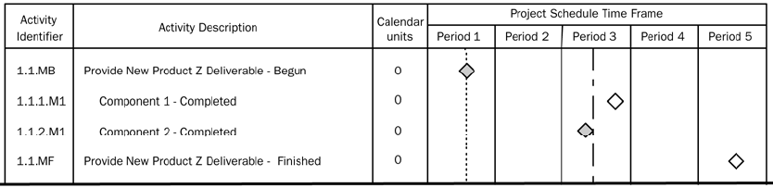
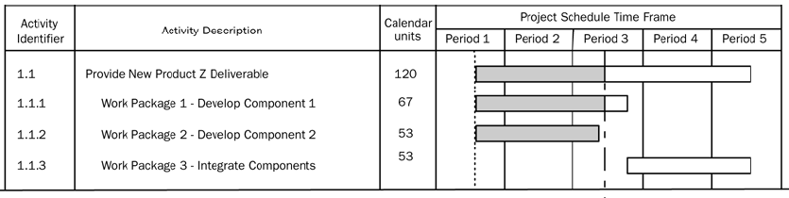
Desenvolver o Cronograma
CRONOGRAMA de marcos e de barras

Slide 60
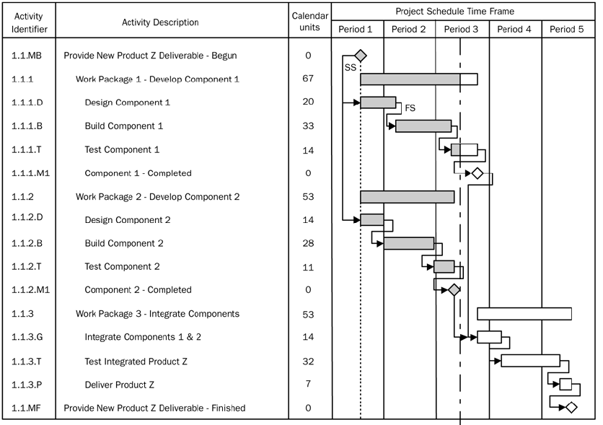
Desenvolver o Cronograma
DIAGRAMA DE REDE

Slide 61
Desenvolver o Cronograma
SAÍDAS
1. Cronograma do projeto
2. Linha de base do cronograma
3. Dados do cronograma
4. Atualização dos documentos do projeto
Versão específica do cronograma do projeto desenvolvido a partir da análise de rede do mesmo;
É aceita e aprovada pela equipe de gerenciamento como a linha base do cronograma;
Com datas de início e término da linha base;
É um componente do plano de gerenciamento do projeto.
São os dados de apoio do cronograma: marcos, atividades, atributos das atividades e a documentação de todas as premissas e restrições;
Requisitos dos recursos por período de tempo (histograma);
Cronogramas alternativos;
Alocação das reservas para contigências.
Requisitos dos recursos das atividades;
Atributos das atividades;
Calendário;
Registro dos riscos.

Slide 62
Controlar o Cronograma
Processo 6

Slide 63
Controlar o cronograma
FERRAMENTAS/TÉCNICAS
SAÍDAS
1. Análise de desempenho
2. Análise de variação
3. Software de gerenciamento de projetos
4. Nivelamento de recursos
5. Análise do cenário „E-se“
6. Ajustes de antecipações e esperas
7. Compressão do cronograma
8. Ferramenta para desenvolvimento do cronograma.
1. Medição do desempenho do trabalho
2. Atualizações de ativos de processos organizacionais
3. Solicitações de mudança
4. Atualizações do plano de gerenciamento do projeto
5. Atualizações dos documentos do projeto.
ENTRADAS
1.Plano de gerenciamento do projeto
2. Cronograma do projeto
3. Informações sobre o desempenho do trabalho
4. Ativos de processos organizacionais

Slide 64
Entradas do Processo
ENTRADAS
1.Plano de gerenciamento do projeto
2. Cronograma do projeto
3. Informações sobre o desempenho do trabalho
4. Ativos de processos organizacionais

Slide 65
Ferramentas e Técnicas
FERRAMENTAS/TÉCNICAS
Análise de desempenho
2. Análise de variação
3. Software de gerenciamento de projetos
4. Nivelamento de recursos
5. Análise do cenário „E-se“
6. Ajustes de antecipações e esperas
7. Compressão do cronograma
8. Ferramenta para desenvolvimento do cronograma.

Slide 66
Saídas do Processo
SAÍDAS
1. Medição do desempenho do trabalho
2. Atualizações de ativos de processos organizacionais
3. Solicitações de mudança
4. Atualizações do plano de gerenciamento do projeto
5. Atualizações dos documentos do projeto.

Slide 67
Referências

Slide 68
Referências
PMBOK®: Capítulo 6
Aula Preparatória para Certificação PMI da FCAP;
Aula de gerenciamento de tempo da cadeira PGP;
http://wpm.wikidot.com/tecnica:metodo-do-diagrama-de-precedencia-mdp
http://wpm.wikidot.com/tecnica:metodo-do-diagrama-de-setas-mds

Slide 69

Dúvidas?

Slide 70
Disciplina: Planejamento e Gerenciamento de Projetos - PGP

